Slide 1

Попечительский совет
КГУ «ОШ им.С.Муканова
2022-2023 учебный год

Slide 2

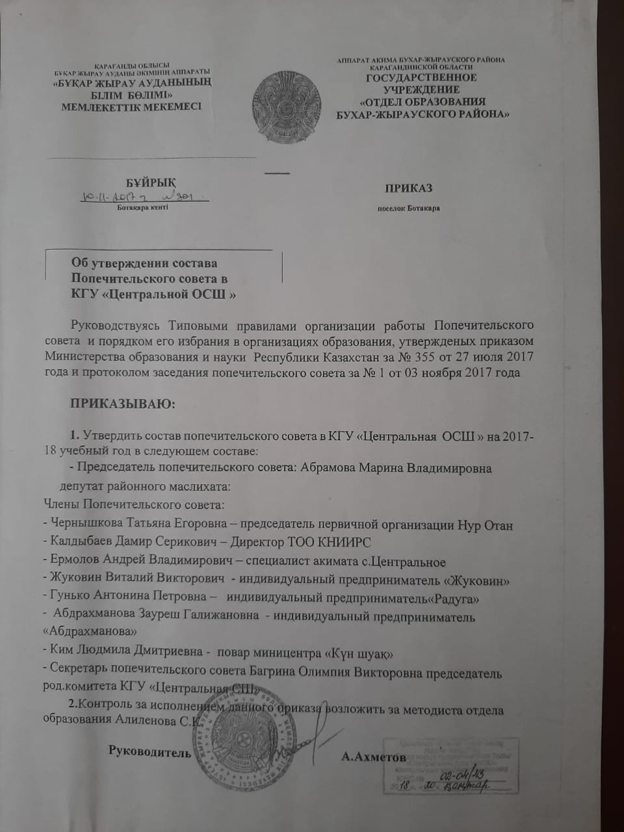

Дата создания Попечительского Совета

Slide 3
Состав Попечительского Совета
№ | Фамилия, имя, Отечество | Место работы, должность
1 | Абрамова Марина Владимировна | специалист дома культуры с.Центральное
2 | Чернышкова Татьяна Егоровна | Центральная сельская библиотека, старший библиотекарь Председатель родительского комитета КГУ «ОШ им.С.Муканова»
3 | Багрина Олимпия Викторовна | член родительского комитета
4 | Овечкина Елена Анатольевна | член родительского комитета
5 | Жуковин Виталий Викторович | ИП «Жуковин», депутат районного маслихата
6 | Жакупбеков Медет Егендинович | участковый Центрального с/о
7 | Курнявко Венера Шопаевна | председатель НСУ
8 | Тараканова Татьяна Александровна | председатель профсоюза ТОО «КарСХОС им.А.Ф.Христенко»
9 | Чегодаева Нина Викторовна | главный специалист аппарата акима Центрального с/о
10 | Грушевская Татьяна Васильевна | секретарь Попечительского Совета, Зам.директора по ВР КГУ «ОШ им.С.Муканова»

Slide 4
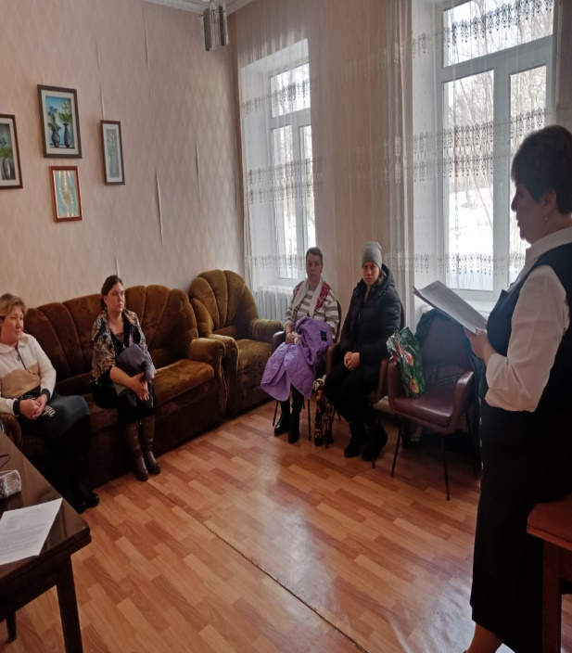
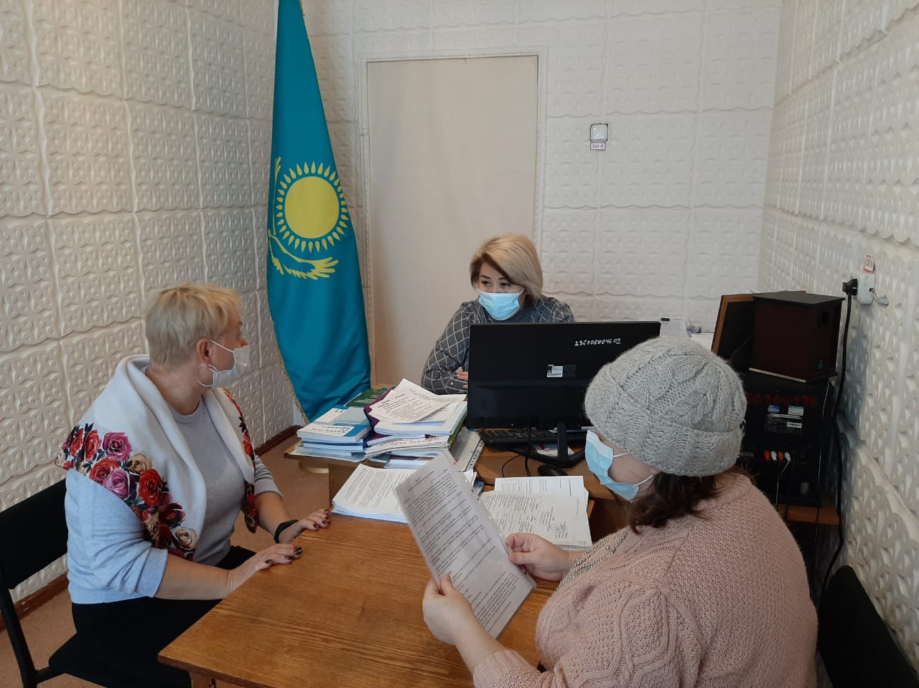
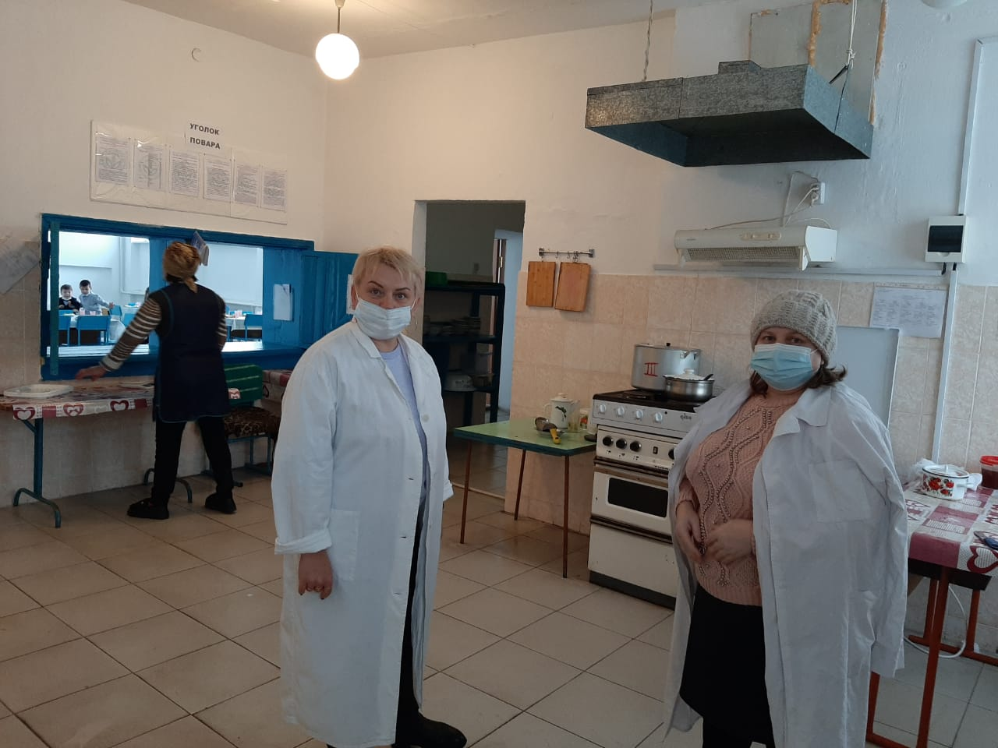
Деятельность Попечительского Совета

Slide 5
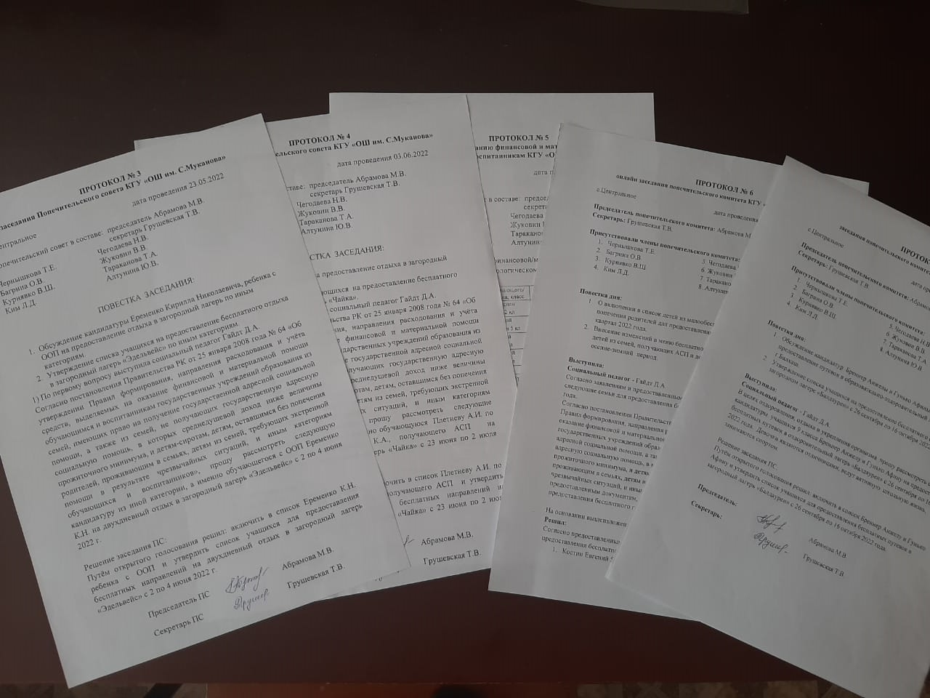
Протоколы заседаний Попечительского Совета

